Slide 1
6/11 6. Практическое задание. NIPS/NIDS: Snort
Выполнил Рыжов Всеволод

Slide 2
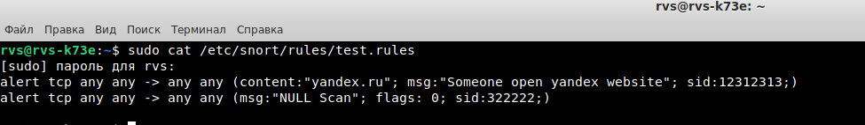
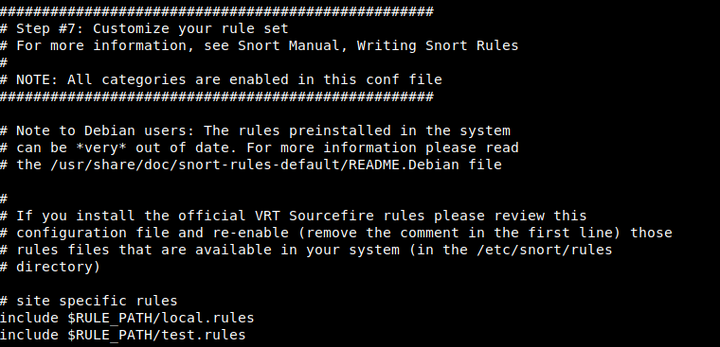
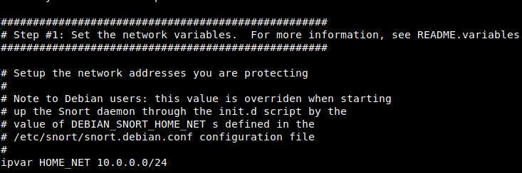
Установка Snort и настройка правил
Установка производилась на хост машину с ОС Debian 11
При установке была выбрана защищаемая сеть: 10.0.0.0/24
Создан файл test.rules
Изменено содержание snort.conf

Slide 3
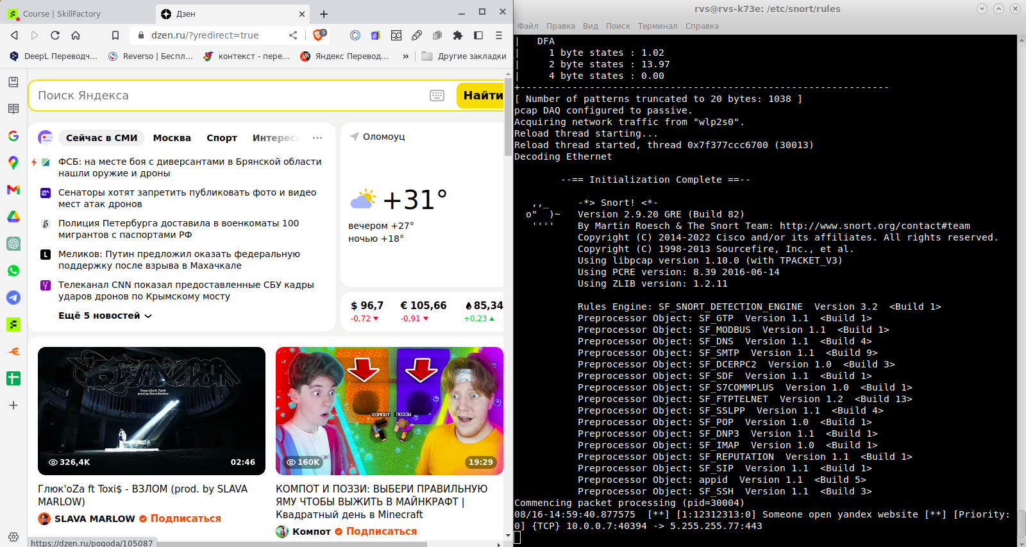
2. Запустил Snort и загрузил в браузере Яндекс

Slide 4
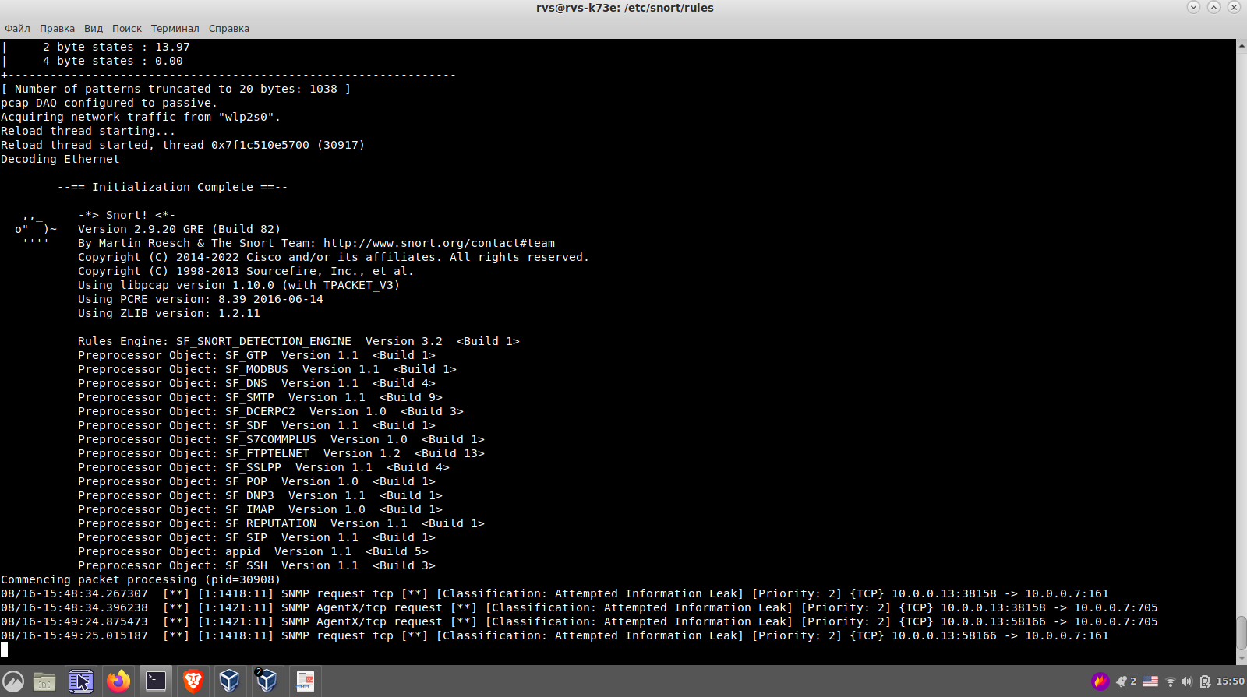
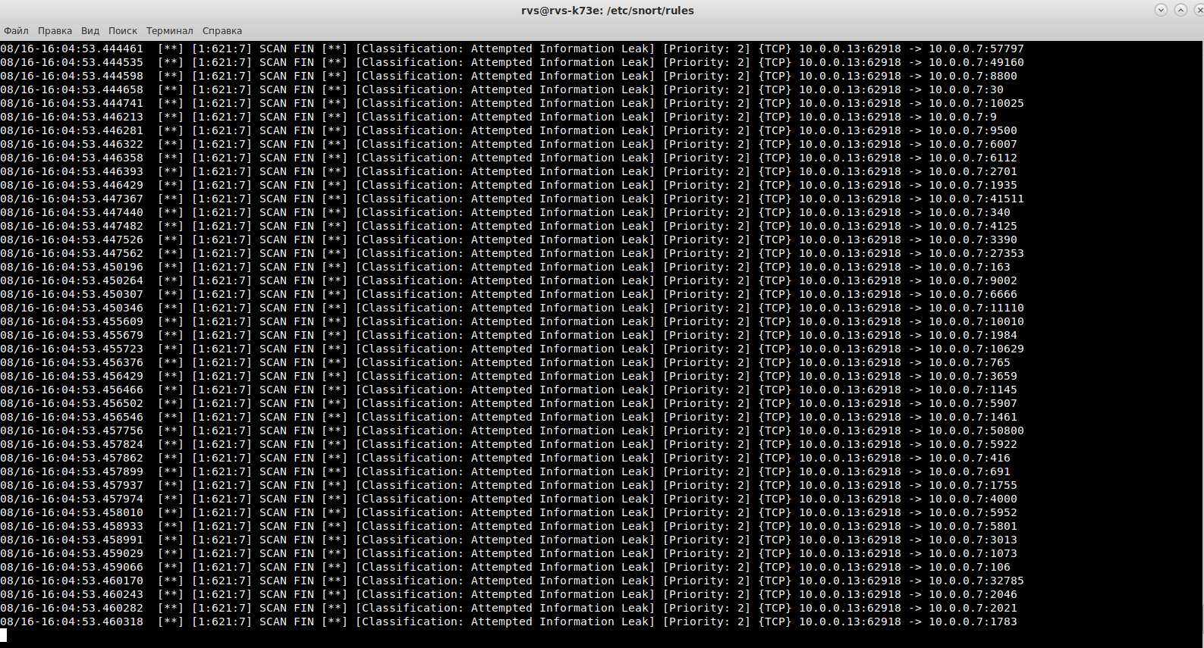
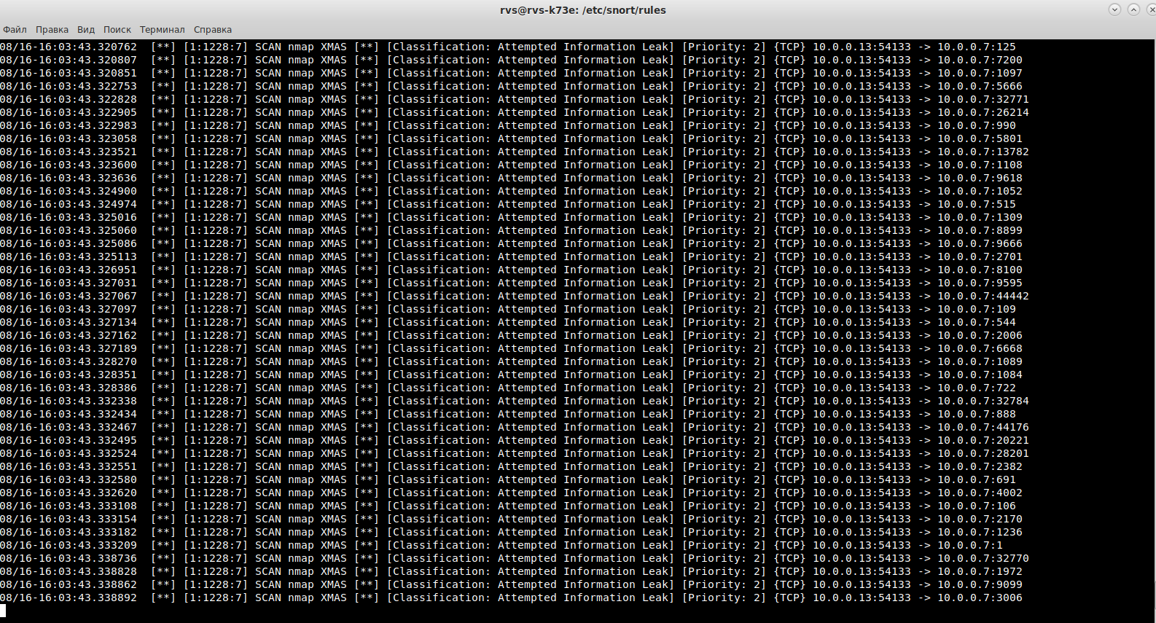
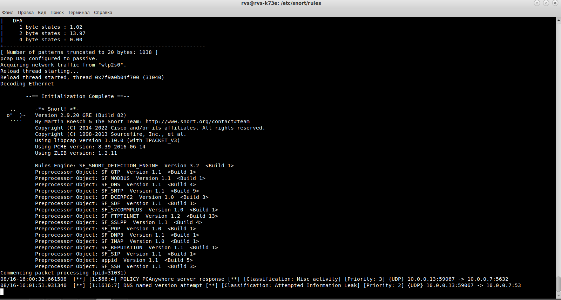
3. Тестирование Snort написанных прав
На втором компьютере, из ВМ с установленной Кали Линукс (находящейся в той же сети, что и Дебиан 11 (10.0.0.13) были запущены команды sudo nmap - sN (-sS, -sT, -sN, -sU, -sX, -sF)
-sN
-sF
-sX
-sU

Slide 5
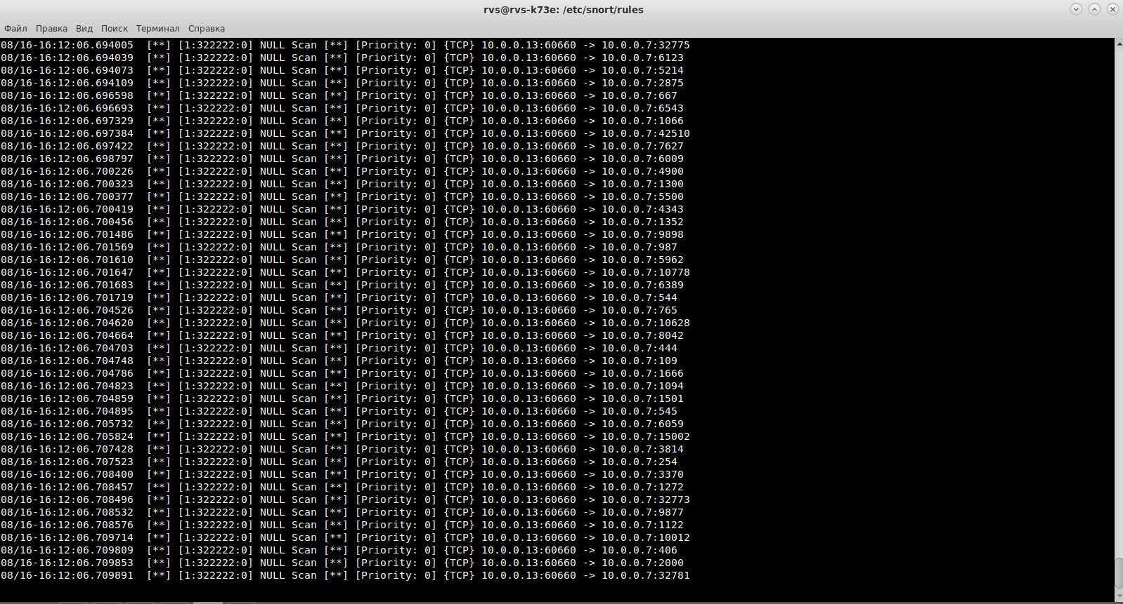
4. В файл test.rules добавил правило обнаружения сканирования Nmap -sN (NULL Scan):
На ВМ с КалиЛинукс было снова запущена команда sudo nmap - sN
На хост машине с установленной и запущенной Snap терминал вернул сообщение:

Slide 6
5. Задание сканирования Snort уязвимости EternalBlue

